Slide 1
Semana 3
Metodologías de Desarrollo
Por: Esteban Solórzano

Slide 2

Agenda
¿Qué es SCRUM?
Principios
Aspectos
Roles

Slide 3
¿Qué es Scrum?
SCRUM es un marco de referencia para manejar el desarrollo de un producto de forma iterativa e incremental.
Es una metodología ágil para desarrollo
No solo funciona para desarrollo de software
Cuenta con principios, aspectos y procesos.
Es la más usada de las metodologías ágiles
Se basa en una colaboración de 6 principios, 5 aspectos y 19 procesos

Slide 4
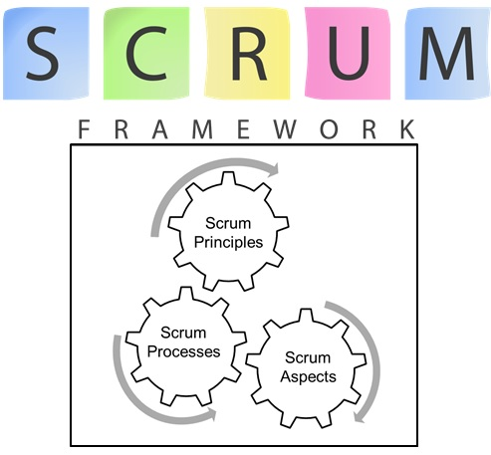
SCRUM

Slide 5
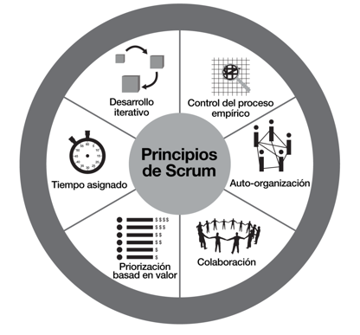
Principios

Slide 6
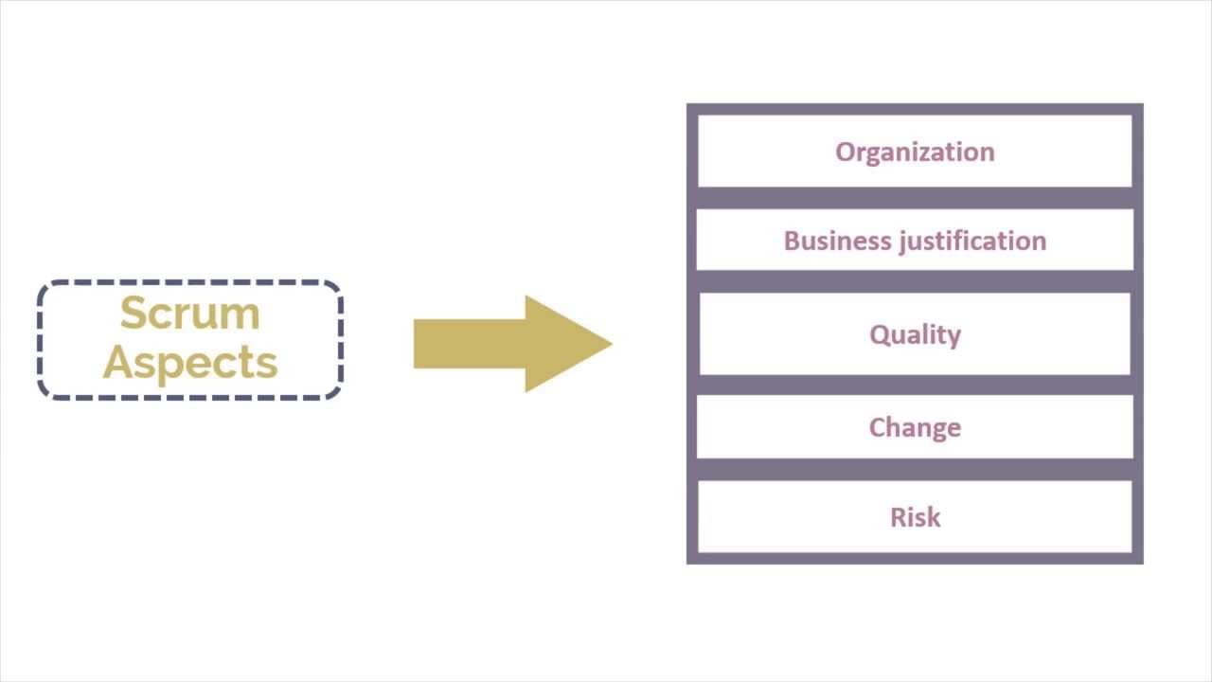
Aspectos

Slide 7
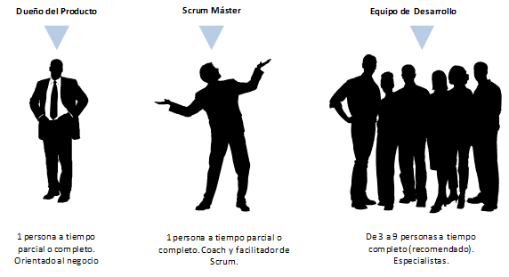
Aspectos – Organización
Cuenta con roles “Core” o nucleares y Roles Non Core
Roles Core

Slide 8
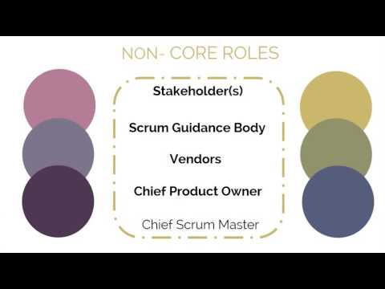
Aspectos – Organización
Non core Roles

Slide 9
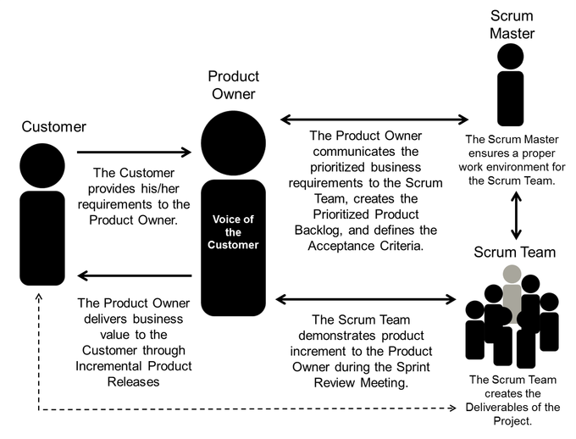
Aspectos – Organización

